Slide 1
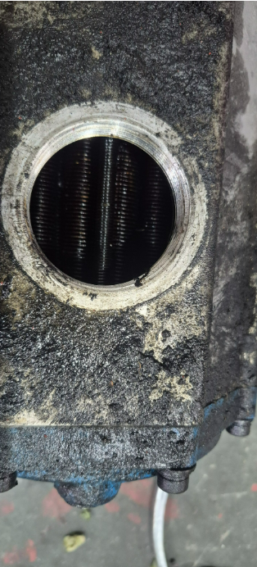

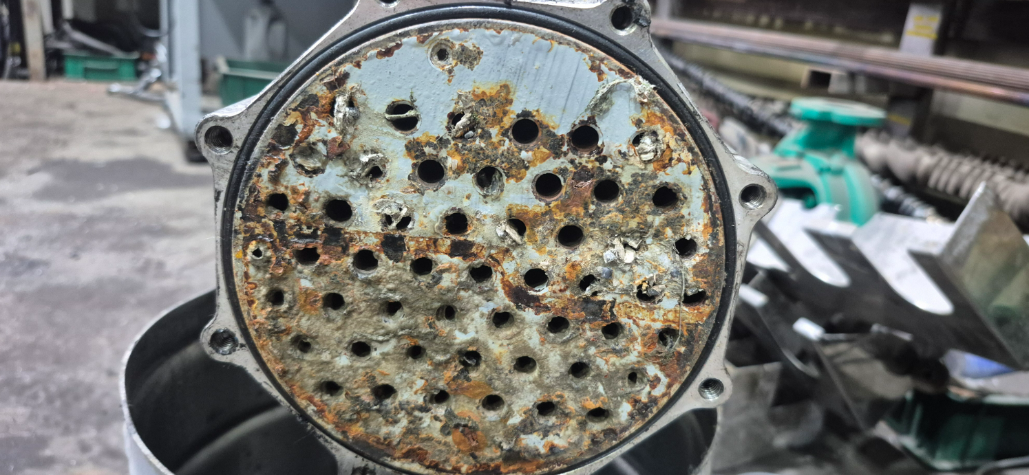
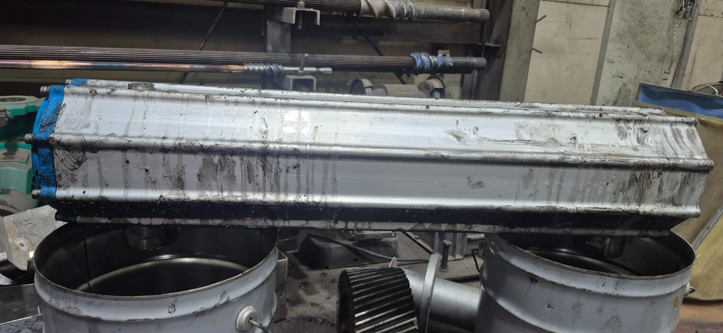
[ 보전(기계/설비)_설비보수용 자재구매_보고일 : 5월 12일 ]
번호 | 내용 | 세부내용 | 최종금액 | 비 고
1 | 설비보수용 소모품 자재(쿨러) 구매 | ■ 개요 - #8호기 바렐냉각용 쿨러 장기사용으로 석회물 침전 및 탄화물 침하로 기능저하 - 사용기한 : ‘21년 8월 ~ 26년 5월 - 쿨러 기능저하는 바렐온도 관리의 문제로 제품 품질에 영향을 줄 수 있으므로 유지 보전이 필수임 ■ 첨부1. 쿨러 구입 견적서 (미래기술 1,180,000원) 첨부2. 사진대지 | 1,120,000
▶ 첨부1. 구매내역
▶ 첨부1. 구매내역

